Slide 1
Données à grande échelle
GIF-4105/7105 Photographie Algorithmique
Jean-François Lalonde

Slide 2
TP4
Le prix du meilleur TP revient à
Mention honorable
Razieh Toony
Jingwei Cao

Slide 3
TP4 — Razieh Toony
http://vision.gel.ulaval.ca/~jflalonde/cours/pa14/tps/results/tp4/raziehtoony/index.html
Mosaïque rectilinéaire
Panorama cylindrique

Slide 4
TP4 — Jingwei Cao
http://vision.gel.ulaval.ca/~jflalonde/cours/pa14/tps/results/tp4/jingweicao/index.html

Slide 5
TP4 — autres résultats
Lei Lei
http://vision.gel.ulaval.ca/~jflalonde/cours/pa14/tps/results/tp4/leilei/index.html
Tom Toulouse
http://vision.gel.ulaval.ca/~jflalonde/cours/pa14/tps/results/tp4/tomtoulouse/index.html

Slide 6
Projet final: à vous de jouer!
Choisissez parmi une liste de projets suggérés
voir site web du cours
Déterminez le vôtre
Implémentez un article qui vous intéresse
SIGGRAPH (http://kesen.realtimerendering.com)
International Conference on Computational Photography (ICCP)

Slide 7
Faites approuver votre projet d’ici au 15 avril
(demain!!)
10% de votre note totale

Slide 8
Projet final: livrables
site web où l’on voudra voir:
explications de votre algorithme;
plusieurs (!) résultats visuels.
code
présentation finale
10 minutes, +5 minutes pour questions
format PDF obligatoire
mais vous pouvez aussi me remettre en format PPT, keynote, etc.

Slide 9
Projet final: pondération
Compte pour 20% de la session
Détail:
Choix de projet approuvé, date limite lundi 14 avril (10%)
Page web (40%)
Clarté et qualité de la présentation (10%)
Qualité et diversité des résultats (30%)
Code (30%)
Clarté et qualité de la présentation orale (20%)
Crédits supplémentaires si vous laissez aller votre imagination et proposez votre propre projet!

Slide 10
Présentations finales: horaire
Mercredi 30 avril, 10h30 à 12h30, PLT-2542
ordre des présentations aléatoire
Date limite pour vos résultats (sur pixel): 29 avril, 23h59
Aucun jour de retard accordé!

Slide 11
Évaluation du cours
Avertissez-moi à 11h00
Soyez honnêtes!
Tout à fait confidentiel, je ne verrai pas vos réponses individuelles
Un(e) volontaire?
récupérer les questionnaires, et les apporter au PLT-1300

Slide 12
L’art de Cassandra Jones
http://www.youtube.com/watch?v=5H7WrIBrDRg

Slide 13
Problèmes
Quel genre de photos y a-t-il sur Internet?
Comment pouvons-nous y avoir accès?
Qu’est-ce qu’on peut en faire?

Slide 14
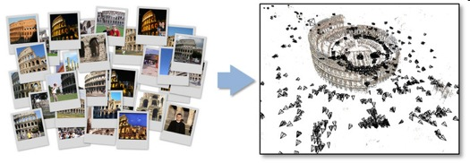
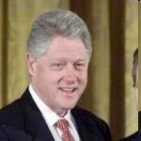
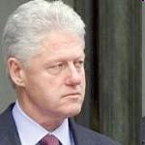
Photos spécifiques
Photos du Colisée (Snavely et al.)
Portraits de Bill Clinton
Notes:
Pixels representing the same physical object
(usually a pretty famous one).

Slide 15
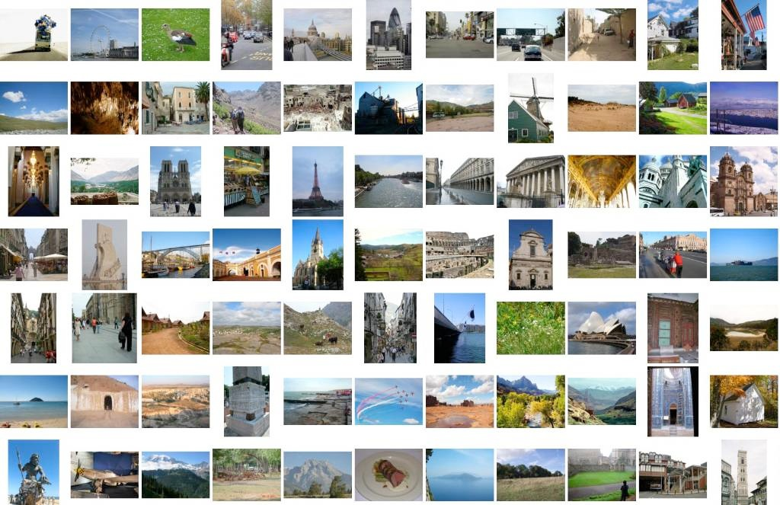
La plupart des photos sont “génériques”

Slide 16
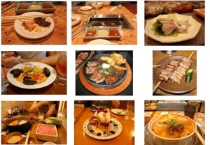
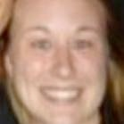
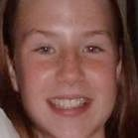
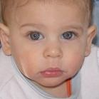
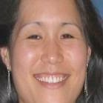
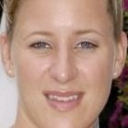
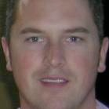
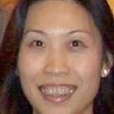
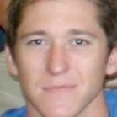
Données génériques
rues
nourriture
visages
personnes

Slide 17
Les sources d’images sur Internet
Engins de recherche
Google, Bing, Yahoo
Réseaux sociaux
Facebook, Google+, Twitter, Instagram
Sites de partage de photos
Flickr, Picasa, Panoramio, photo.net, dpchallenge.com
Base de données en recherche
CalTech 256, PASCAL VOC, LabelMe, Tiny Images, image-net.org, ESP game, Squigl, Matchin, SUN, …
Notes:
Social network images are largely inaccessible.
Search engine results are perhaps inaccurate and you don’t get much metadata with the images
Photo sharing sites are large, higher quality photographs, more metadata (text and geo tags)
Computer vision databases are smaller, but higher quality usually and with more annotation.

Slide 18
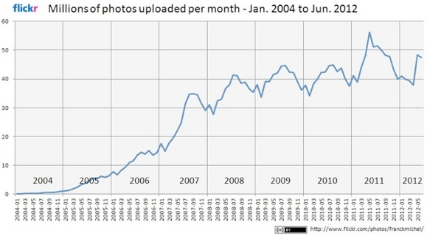
Quelle est la taille de Flickr?
6 milliards de photos en août 2011!
~3 milliards sont publiques
Credit: Franck_Michel (http://www.flickr.com/photos/franckmichel/)

Slide 19
Annotations sur Flickr
Party – 23,416,126
Paris – 11,163,625
“Chair” – 1,893,203
“Violin” – 233,661
“Trashcan” – 31,200

Slide 20
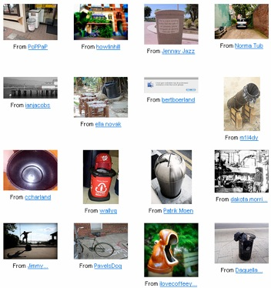
“Trashcan” Results
http://www.flickr.com/search/?q=trashcan+NOT+party&m=tags&z=t&page=5

Slide 21
Problèmes
Quel genre de photos y a-t-il sur Internet?
Comment pouvons-nous y avoir accès?
Qu’est-ce qu’on peut en faire?
Voyons un exemple d’application

Slide 22
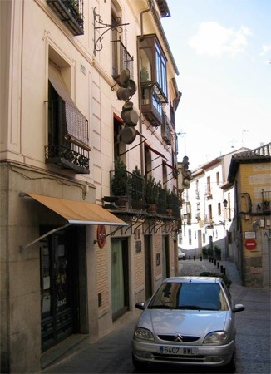
[Hays and Efros. Scene Completion Using Millions of Photographs. SIGGRAPH 2007 and CACM October 2008.]

Slide 23
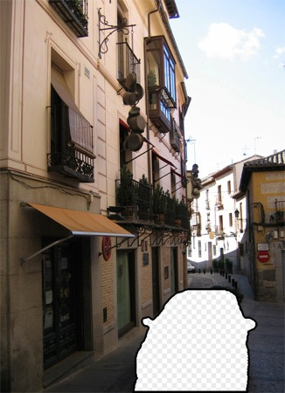
Notes:
Can justify broader use of image completion here.
- Get rid of unwanted car in vacation photos, want to fill-in deleted region.

Slide 24
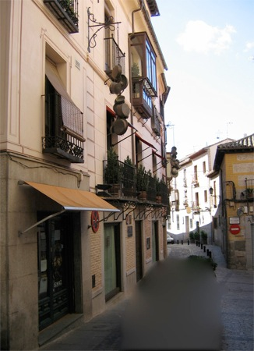
Diffusion
Notes:
This is good enough for smooth surfaces: sky, flat walls (e.g. remove blotches).

Slide 25
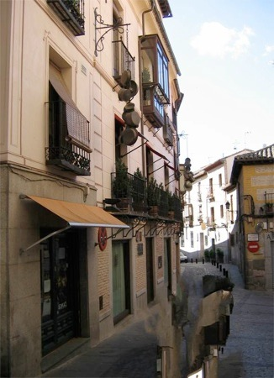
Efros and Leung
Notes:
Efros and leung result

Slide 26
Notes:
We don’t want to manually specify any semantics- contours or region labels.
We want to try and get our semantics (and our data) from other images
What semantics? This should be road, the building stops here, the vanishing point is in that direction.

Slide 27
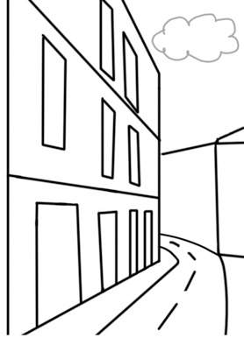
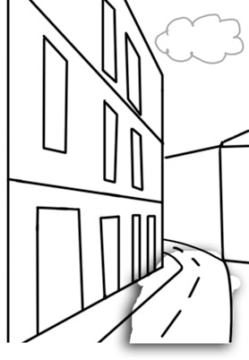
Compléter l’image par appariement de scènes
Notes:
How does a human do it? Interesting point – we don’t use labels.
We don’t want to manually specify any semantics- contours or region labels.
We want to try and get our semantics (and our data) from other images
What semantics? This should be road, the building stops here, the vanishing point is in that direction.
We’re going to try and find a similar scene and steal content from it.
But can you find such a close match?
Is scene matching good enough?
How big is the space of images?
Can we really expect to find a match that’s good enough for a generic image?

Slide 28
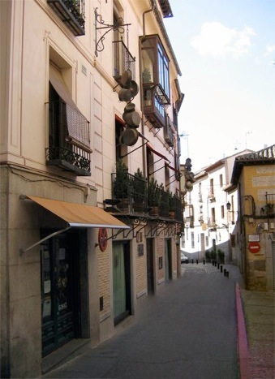
“Scene Completion”

Slide 29
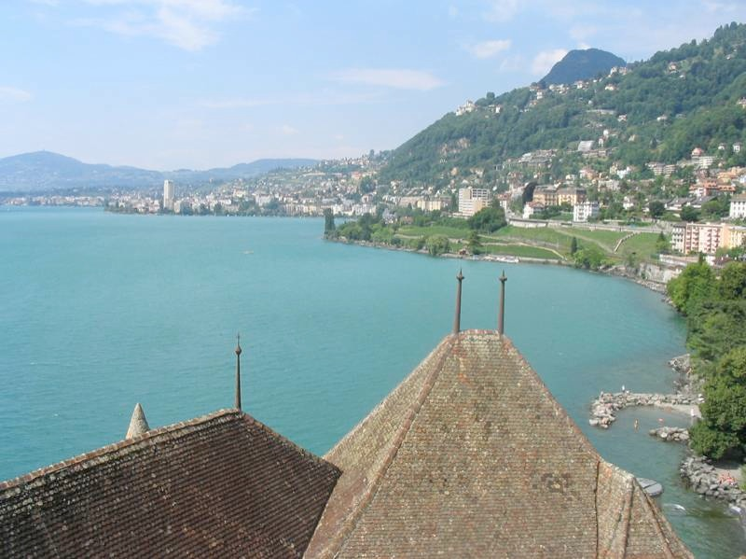
Algorithme
Notes:
Introduce gist.

Slide 30
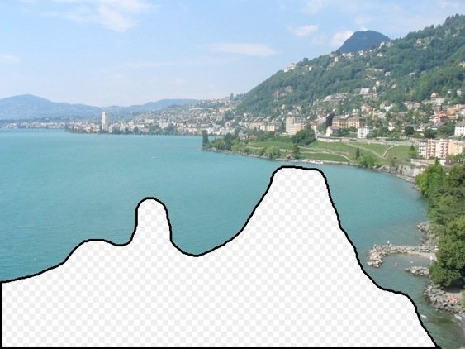
Appariement de scènes
Notes:
Introduce gist.

Slide 31
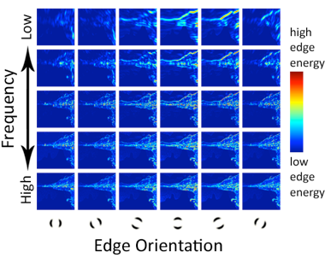
Descripteur de scène
Notes:
Edge energy is just the magnitude of directional derivatives of image intensity.

Slide 32
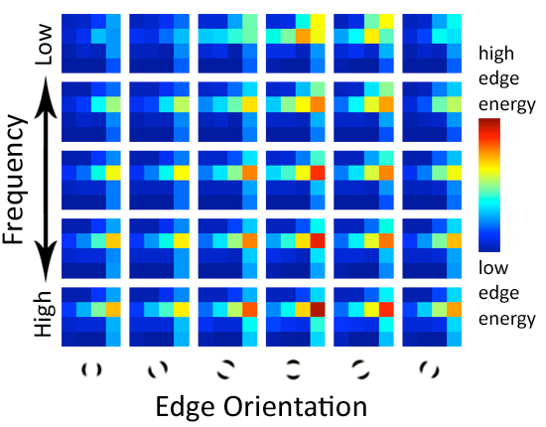
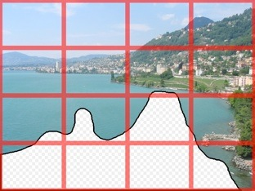
Descripteur de scène
Scene Gist Descriptor (Oliva and Torralba 2001)

Slide 33
Descripteur de scène
+
Descripteur nommé “gist” (Oliva and Torralba 2001)
Notes:
Total dimensionality: 480 (GIST) + 48 (small color image) = 528.

Slide 34
2 millions d’images de Flickr
Notes:
Now we take our gist (and mask and color image) and find it’s L2 nearest neighbors in the database of 2.3 million images, and here they are

Slide 35
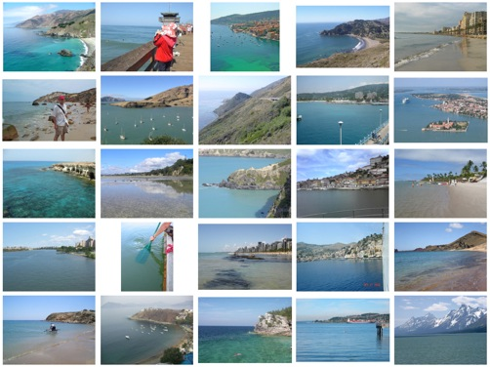
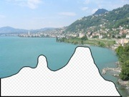
… 200 total

Slide 36
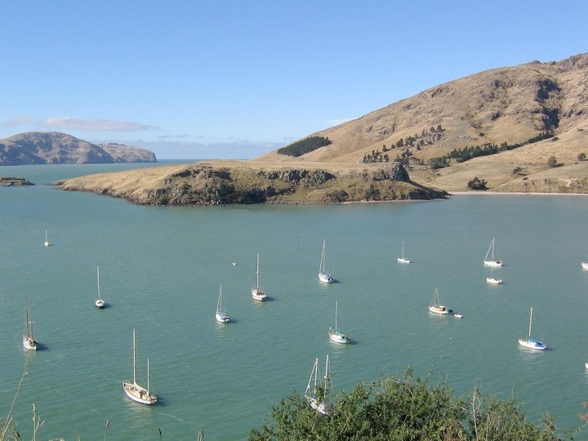
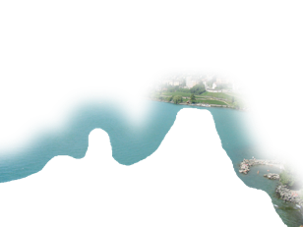
Appariement local

Slide 37
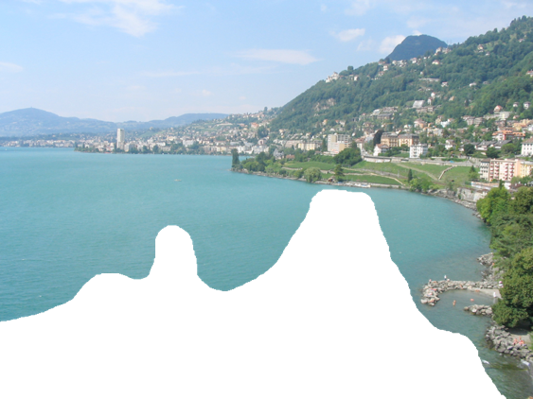
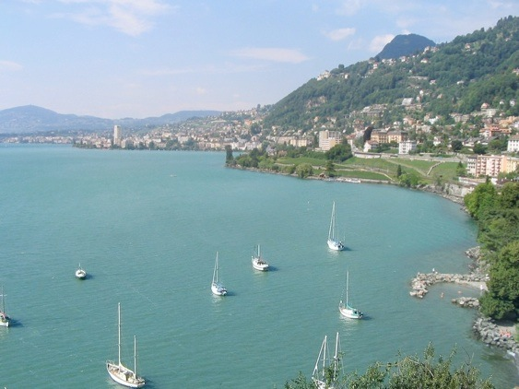
Graph cut + Poisson blending

Slide 38
Ordonner les résultats
Score final est la somme de:
L’appariement de scènes
L’appariement local (color + texture)
Le coût de la coupure de graphe

Slide 39
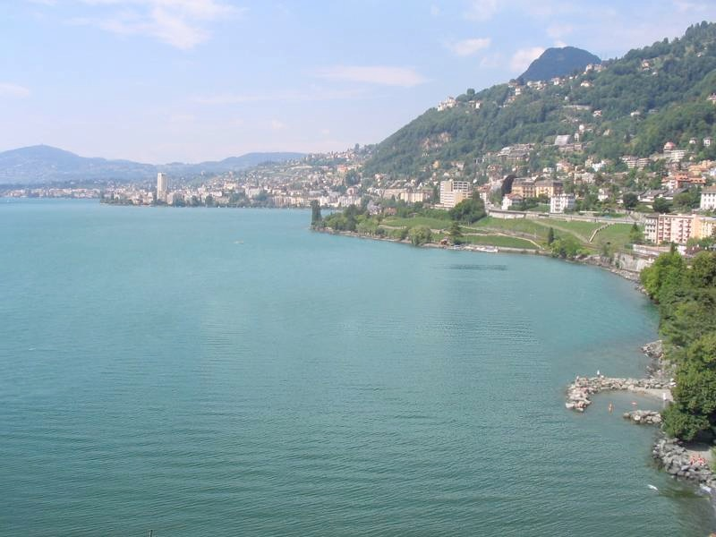

Slide 40
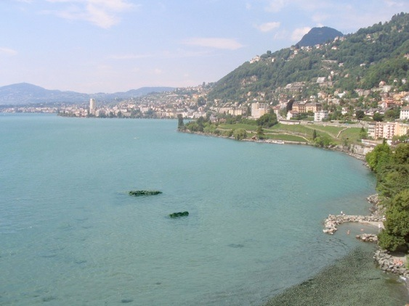

Slide 41
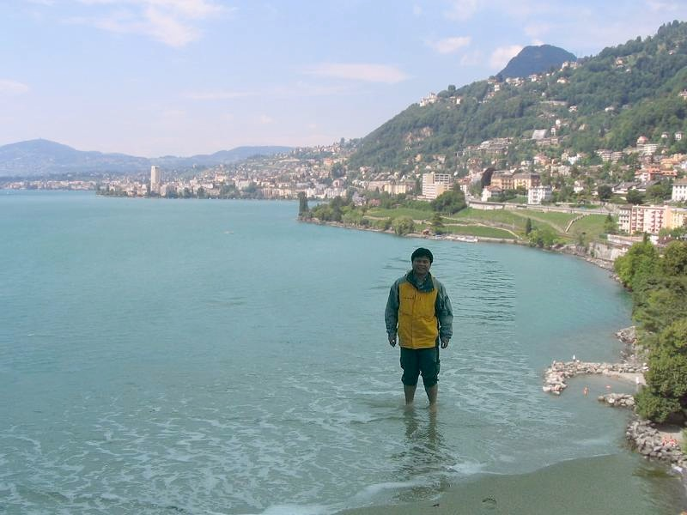

Slide 43
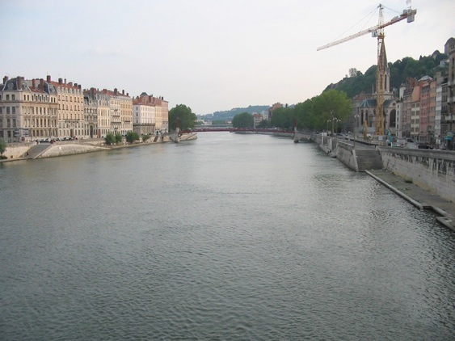

Slide 44
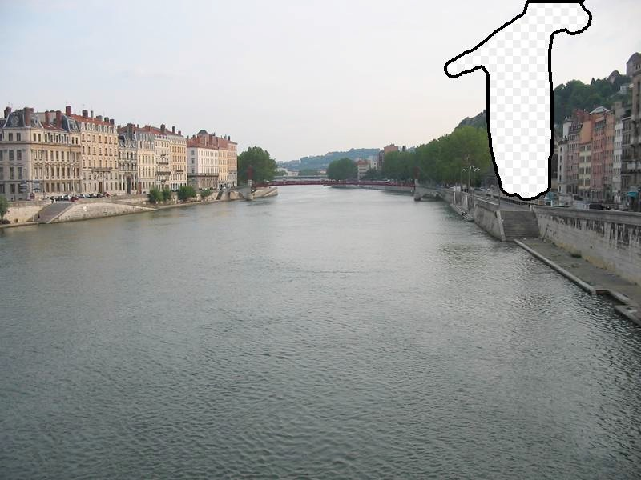

Slide 45
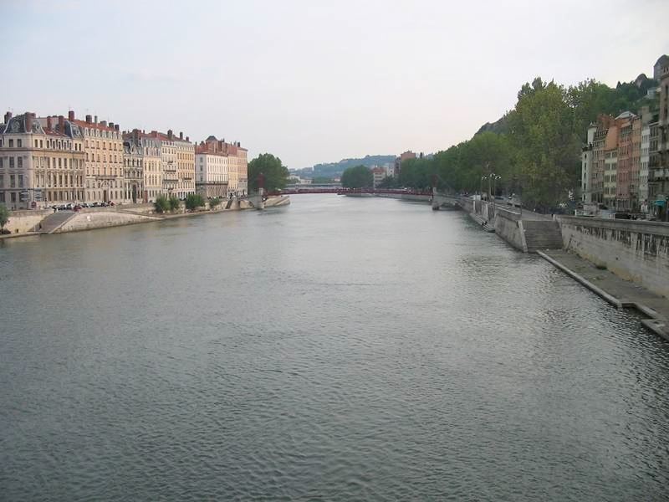

Slide 46
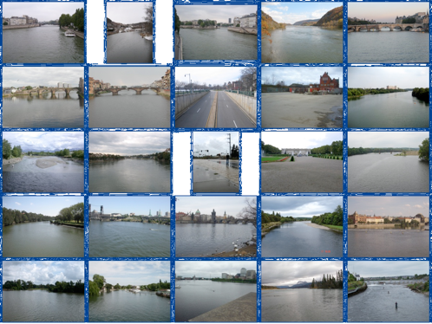
… 200 scenes

Slide 47
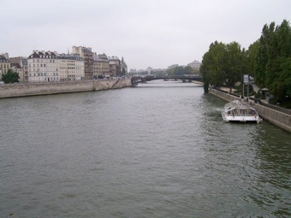
Notes:
Not actually the same scene, even though they’re startlingly similar

Slide 49
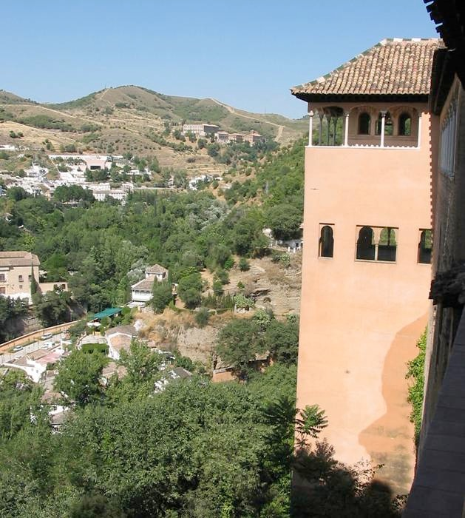

Slide 50
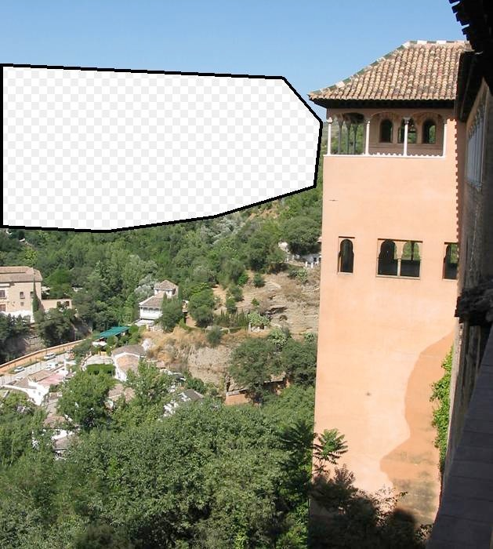

Slide 51
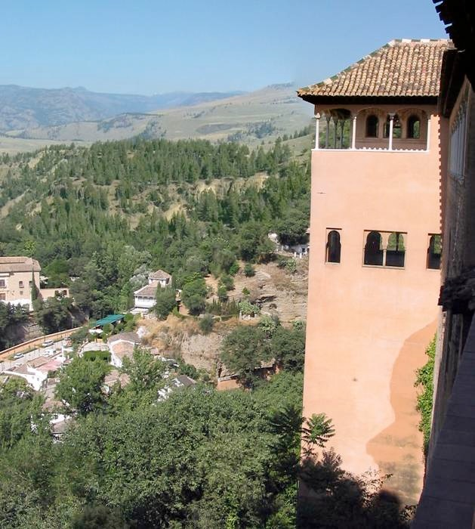

Slide 52
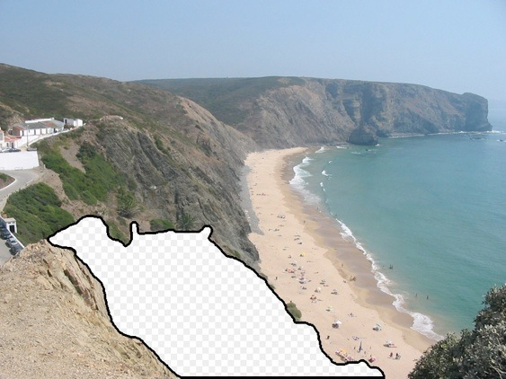
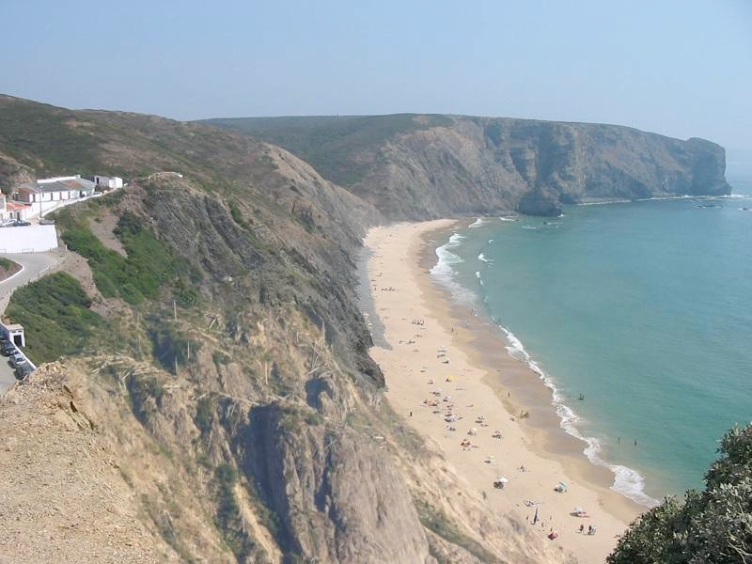
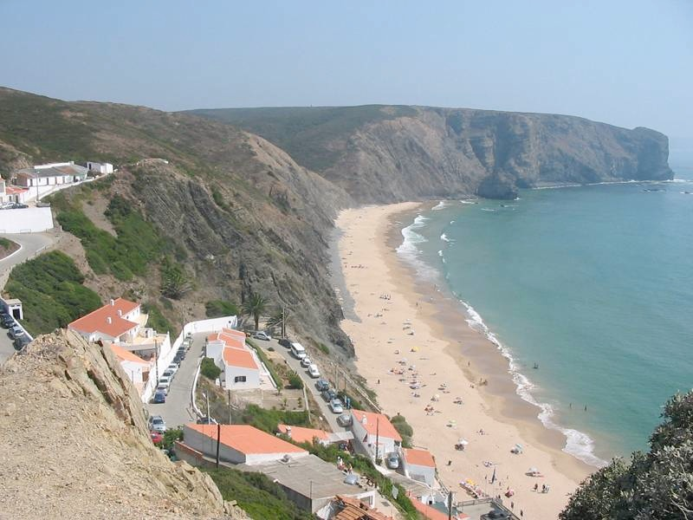

Slide 53
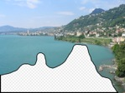
Notes:
Why does this work?
10 nearest neighbors, 20,000 image database

Slide 54
Images les plus similaires dans une collection de 20,000 images
Notes:
10 nearest neighbors, 20,000 image database
20,000 images is still 5 times larger than the PASCAL training set

Slide 55
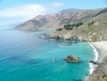
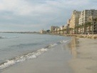
Images les plus similaires dans une collection de 2,000,000 images
Notes:
10 nearest neighbors, 2.3 million image database
This is one of the key results from their research – I’ve discovered that it’s possible to sample the space of scenes densely enough to permit photorealistic image manipulations, short circuiting the typical graphics pipelines. Say that this is surprising
DATA is the key!

